Slide 1

Chào mừng các con đến với lớp học trực tuyến!

Slide 2


Kể chuyện
Tiết: 1 Sự tích hồ Ba Bể .
Trang 8

Slide 3
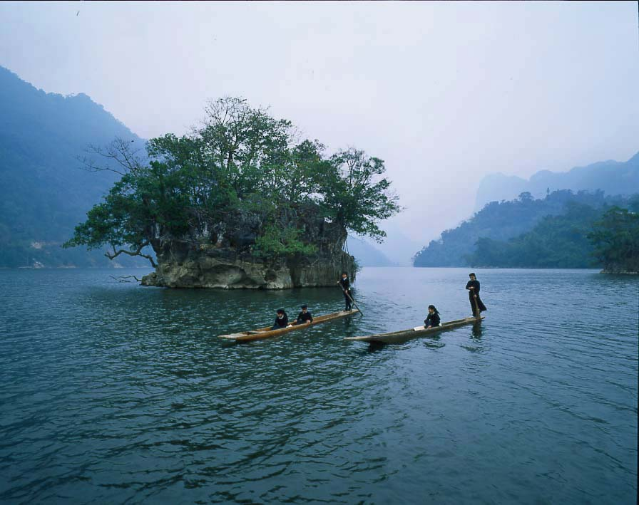
KỂ CHUYỆN SỰ TÍCH HỒ BA BỂ

Slide 4
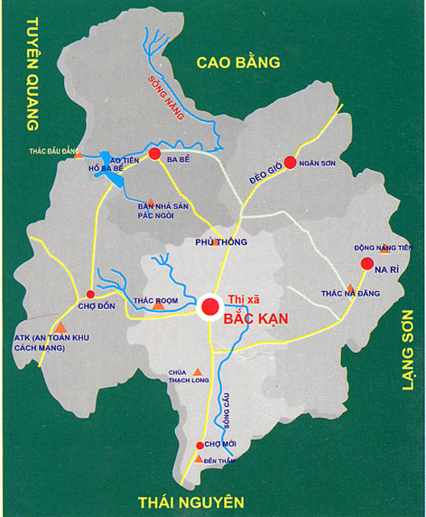

Slide 5
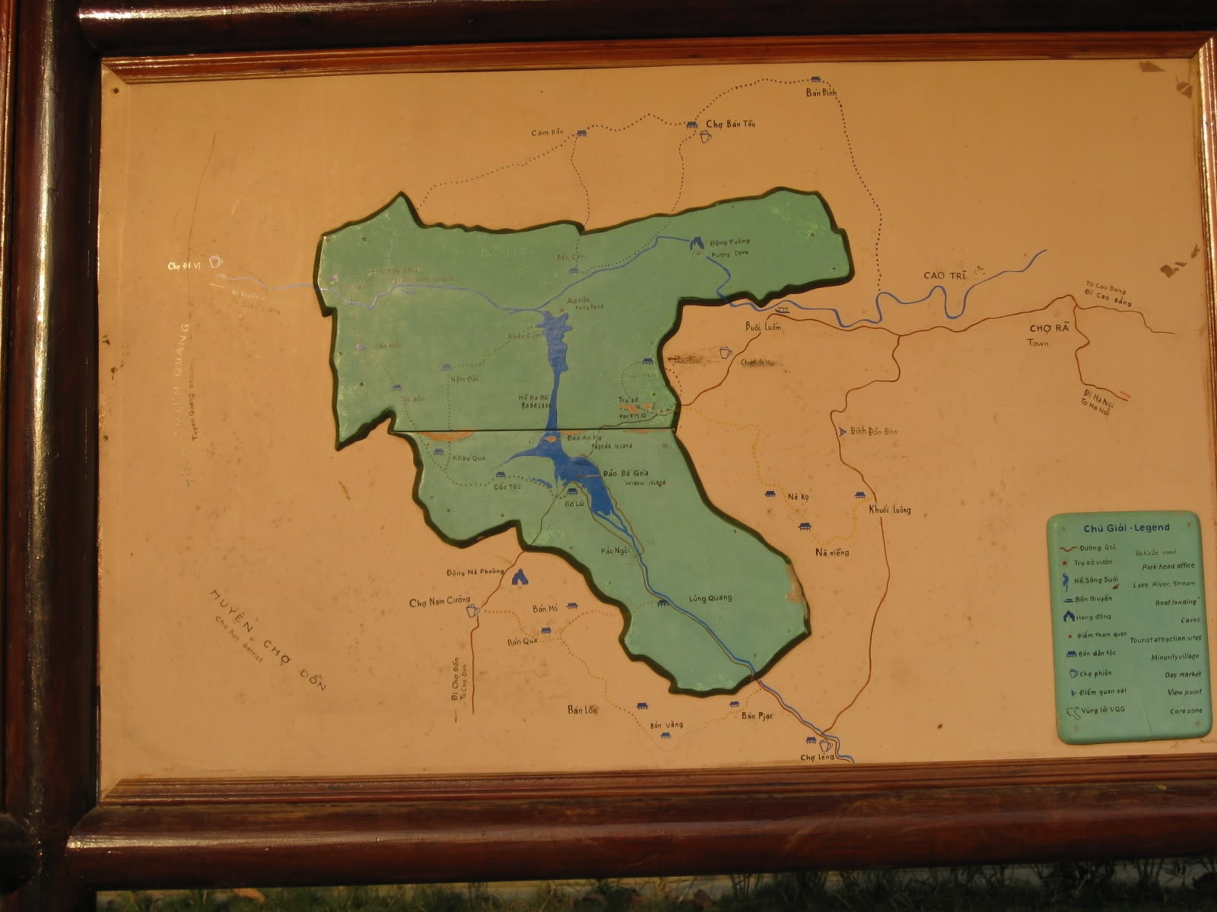
Ba Bể trên bản đồ

Slide 6
Hồ Ba bể nằm trong Vườn quốc gia Ba Bể thuộc huyện Ba Bể - tỉnh Bắc Cạn. Đường đi quanh co ven những dãy núi đá vôi và có những đèo, dốc nhỏ.
Đến Vườn quốc gia Ba Bể, điều đầu tiên thấy là những dãy núi đá vôi trùng trùng điệp điệp. Tuy không cao lắm nhưng rất hiểm trở, trên núi gọi là rừng nhưng chỉ có những cây nhỏ và cây bụi là chủ yếu chứ không rậm rạp, nguyên sinh như rừng Cúc Phương, có xen lẫn những cánh rừng trồng của nhân dân (chủ yếu nhân dân trồng cây gỗ lát và luồng, vầu, nứa…)
Hồ rộng chừng 300 – 400m, dài khoảng 8km. Nước xanh, hai bên là những dãy núi đá vôi thấp, rừng cây bụi… dưới đáy hồ có nhiều rong, rêu… * Có những hòn núi nhỏ tạo hình rất đẹp nổi bật trên nền xanh của nước.

Slide 7
Trên núi đôi khi có nhà dân hoặc những bản nhỏ của người dân tộc Tày. Vào mùa cạn, nước hồ thấp, nếu vào mùa mưa nước hồ sẽ cao thêm khoảng 1- 2m, ngập những cây bụi nhỏ mọc chân núi ven bờ. Chính do mực nước lên, xuống như vậy nên những cây mọc thấp bị nước ngập đã thối hết phần vỏ, trơ lõi, tuy nhiên chúng vẫn sống và trở thành những cây “gỗ lũa” sống tuyệt vời. Ở đây sâu khoảng 15 – 20m, có đoạn sâu hơn, ven bờ thì nông hơn, có nhiều loại cá nhưng nhiều nhất là cá trôi, trắm cỏ và cá mè, có cá chép nhưng rất khó bắt, ngoài ra còn có cá lăng, cá nheo…. Nguồn cá ở đây không phải do thả mà do các ao hồ của dân khi bị lũ cá thoát ra

Slide 8
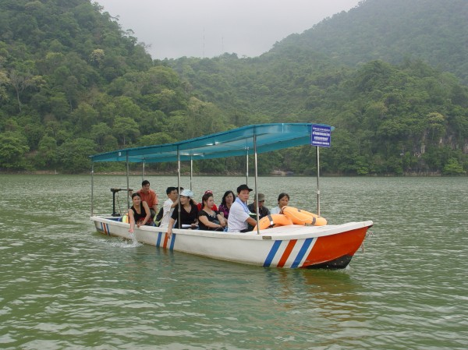
Thuyền du lịch trên Ba Bể

Slide 9
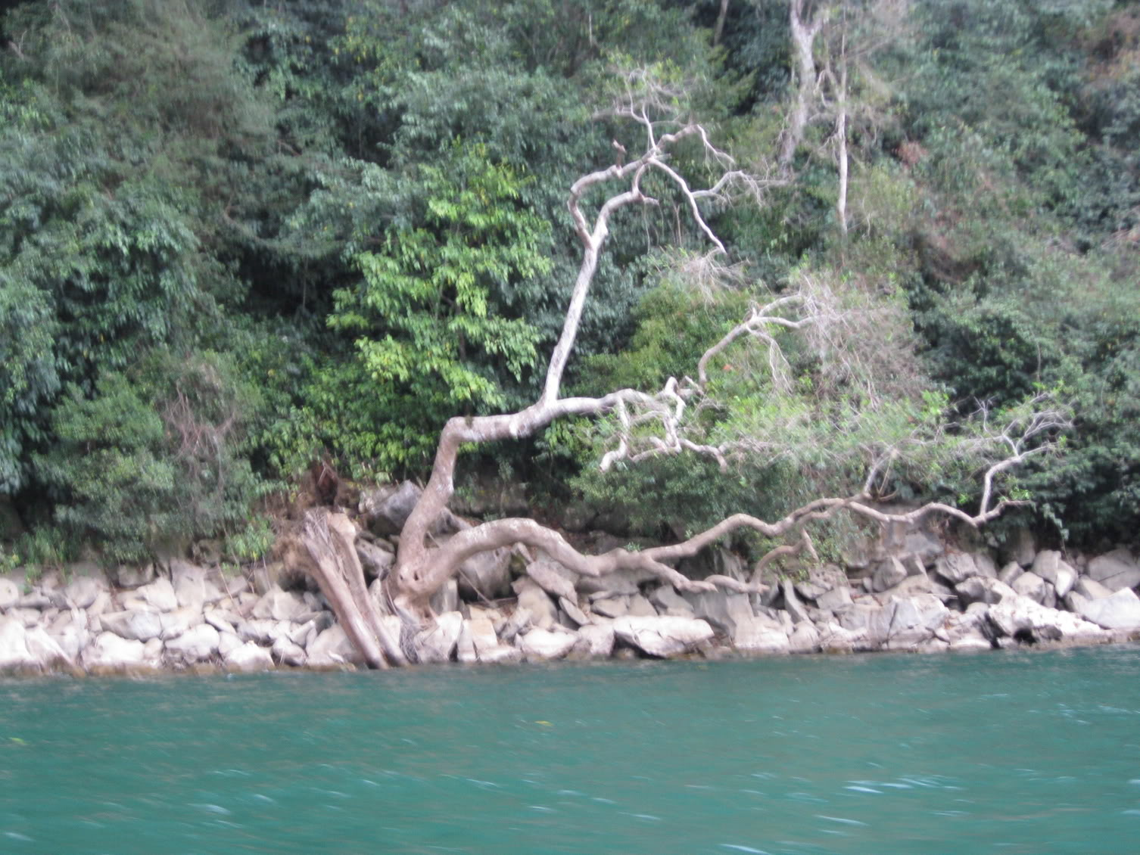
Cây gỗ lũa trên Ba Bể

Slide 10
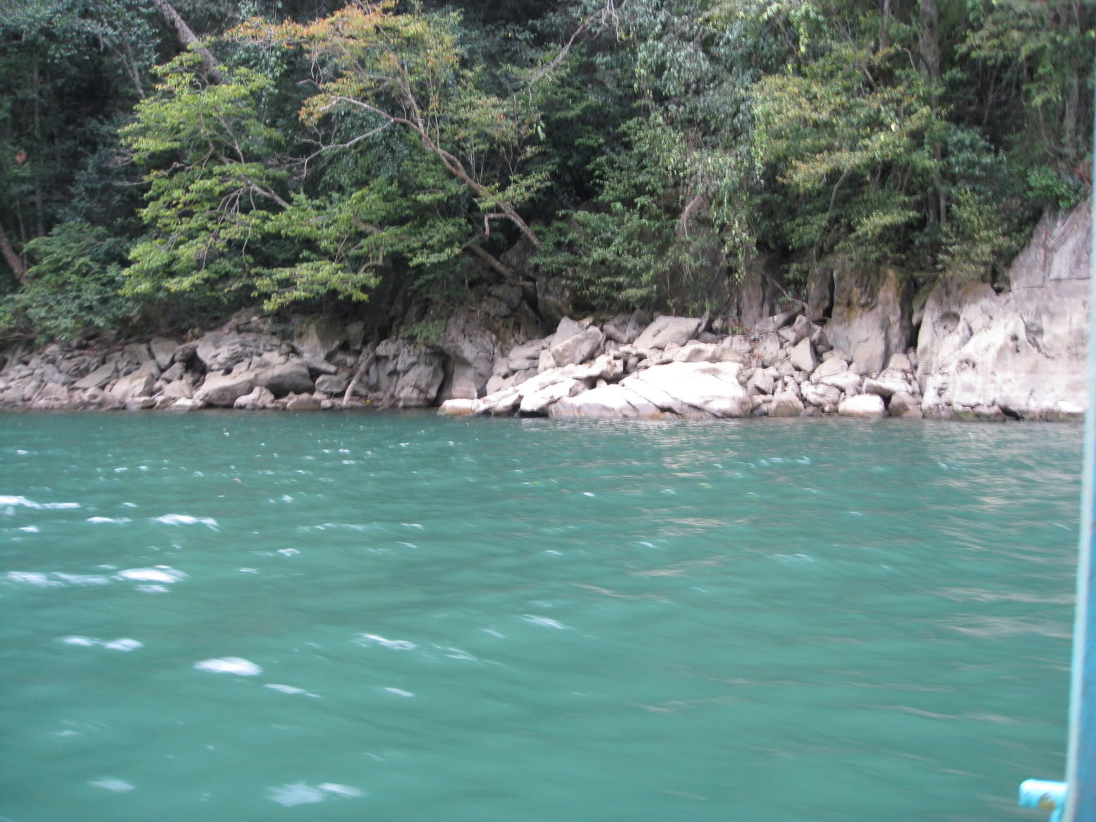
Ba Bể mùa nước cạn

Slide 11
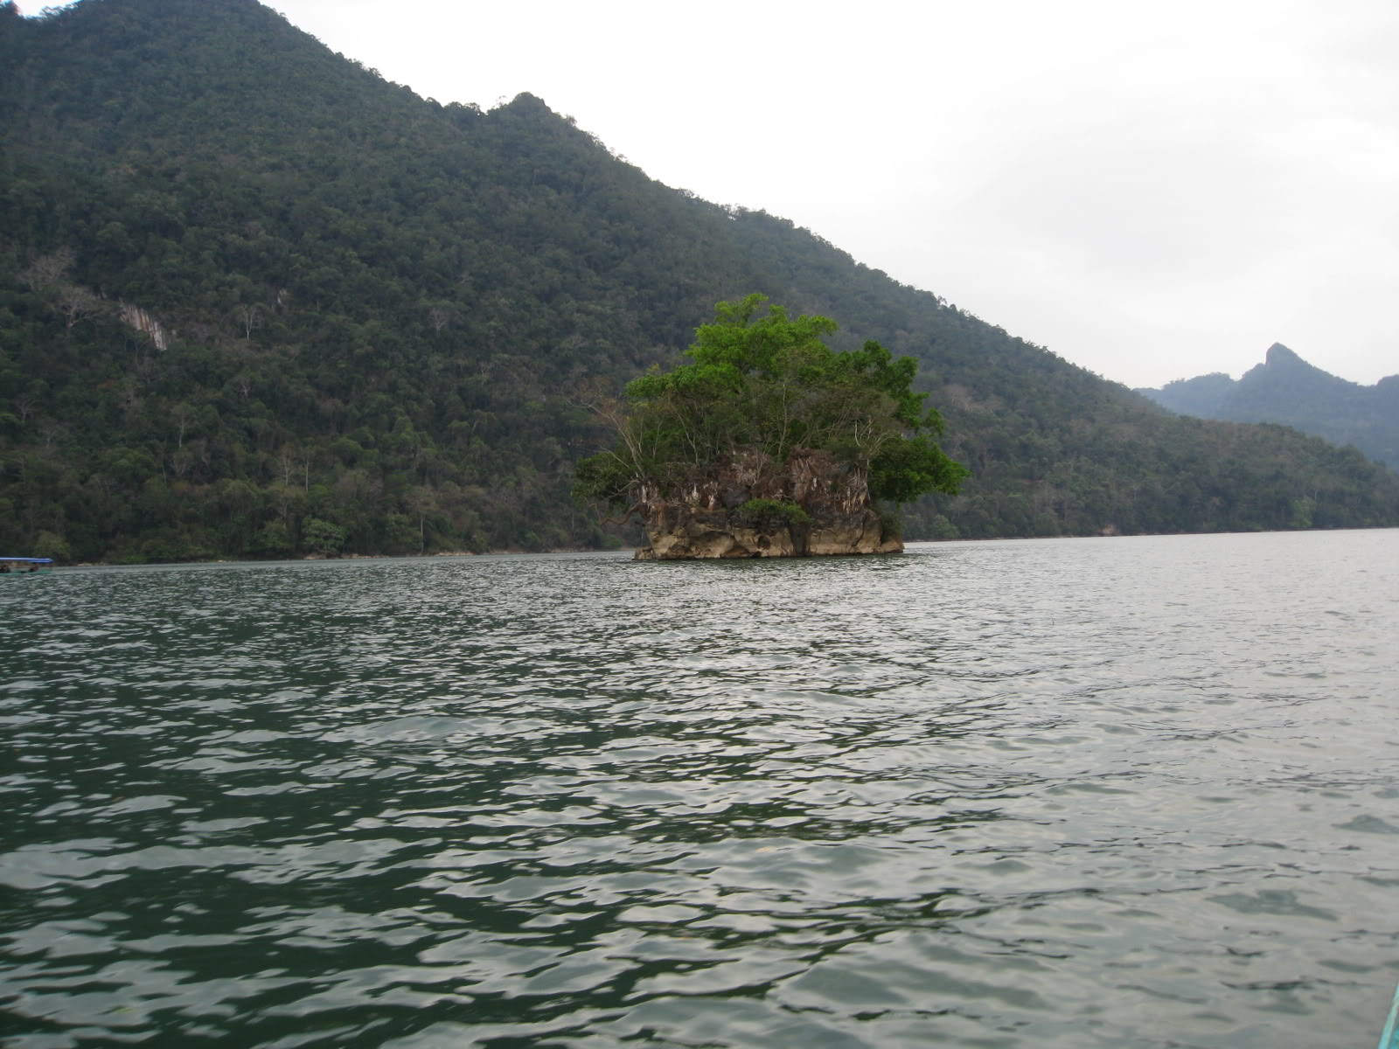
Có những núi đá nhỏ ở giữa hồ

Slide 12
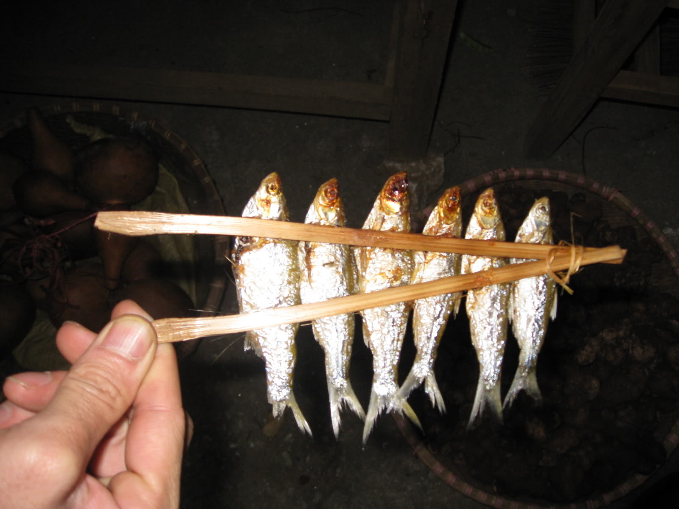
Cá suối phơi khô

Slide 13
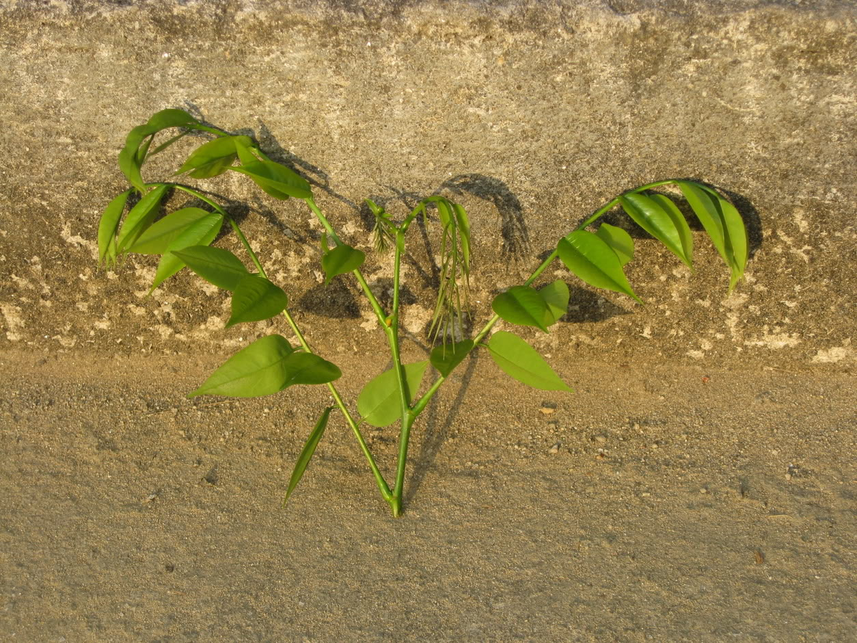
Rau ngót rừng

Slide 14
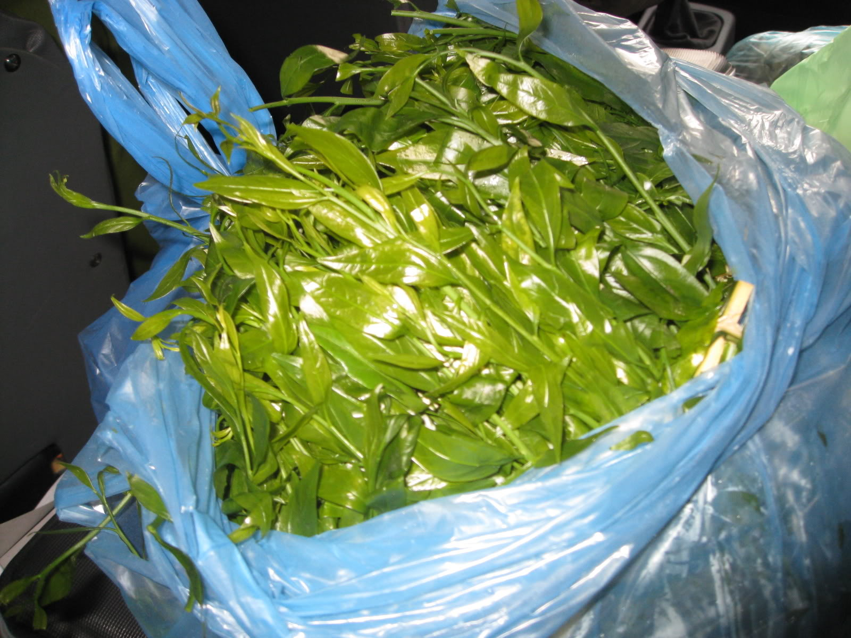
Rau bồ khai

Slide 15
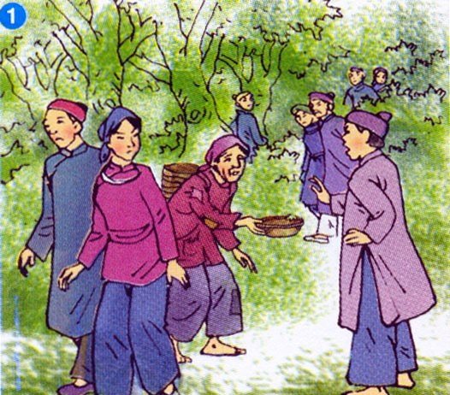
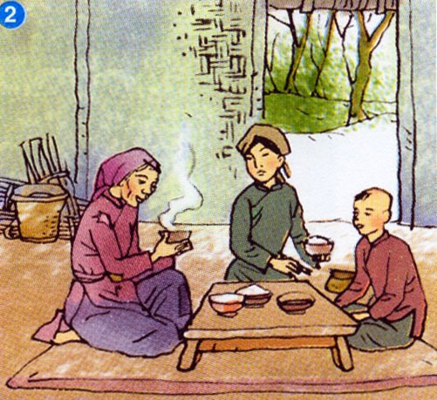
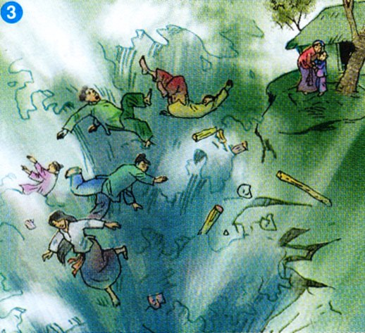
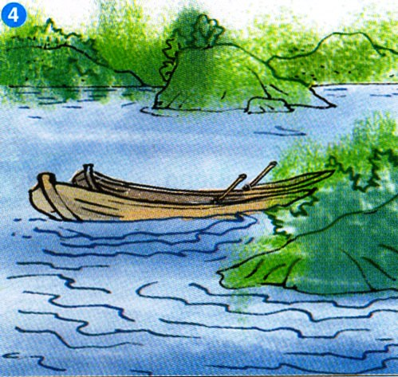
Đọc lời dưới mỗi bức tranh. Thử đoán xem câu chuyện kể về ai? Nội dung câu chuyện là gì?
Ai cho bà cụ ăn và nghỉ ?
Bà cụ ăn xin xuất hiện như thế nào?
Hồ Ba Bể hình thành như thế nào ?
Chuyện gì xảy ra trong đêm lễ hội ?

Slide 16

Nghe kể chuyện

Slide 17
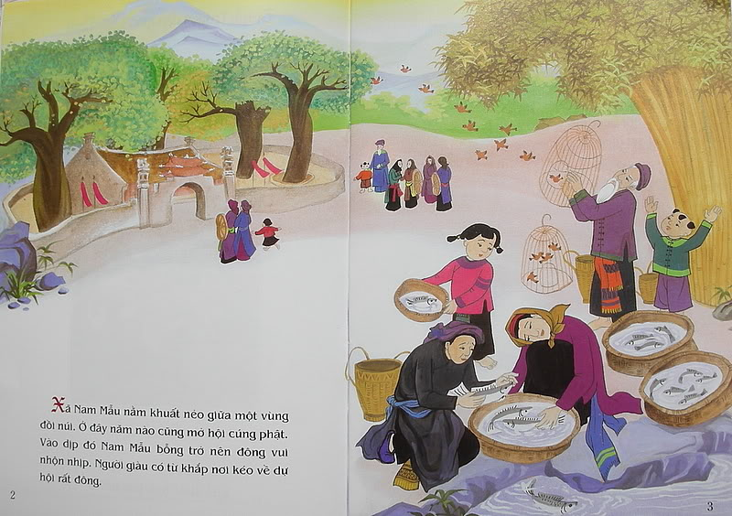

Slide 18
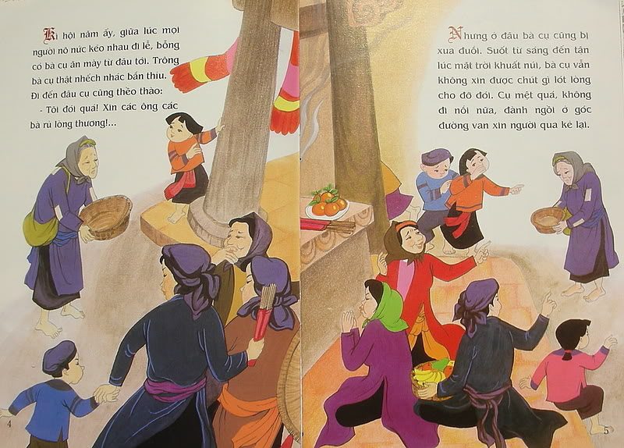

Slide 19
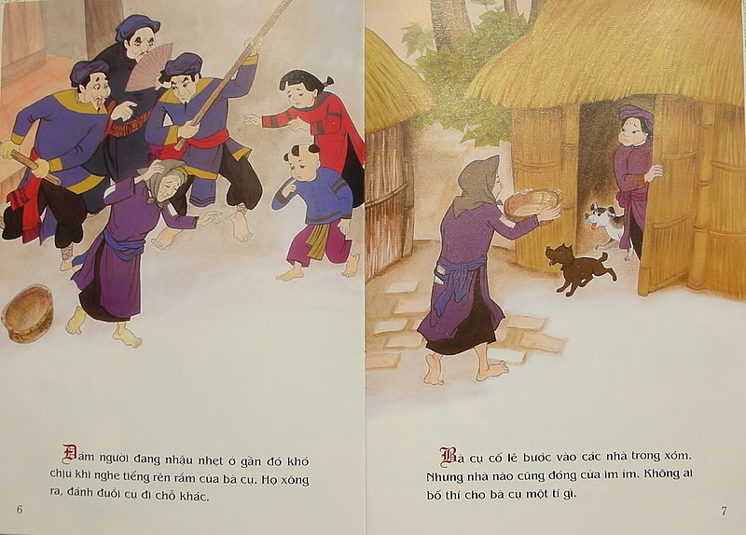

Slide 20
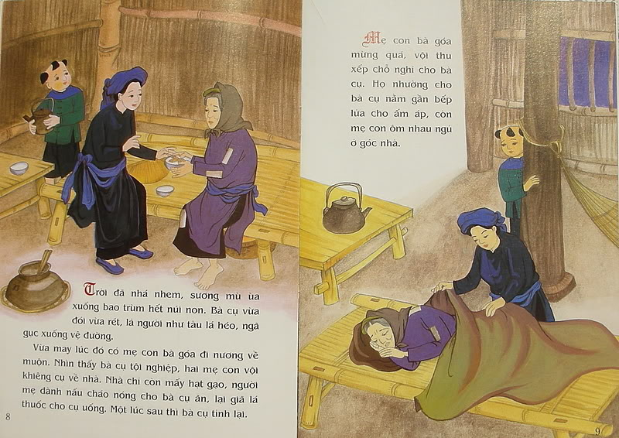

Slide 21
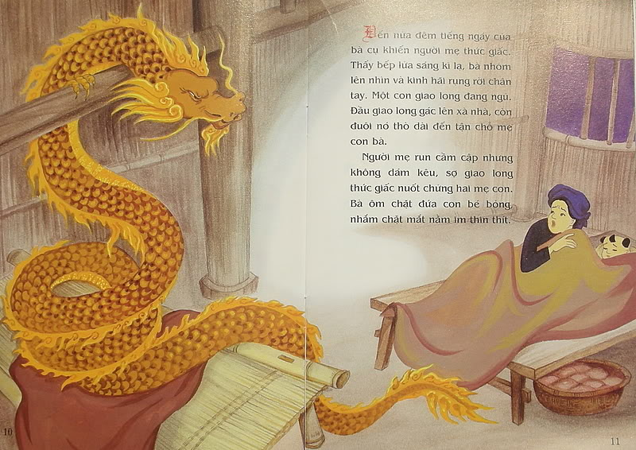

Slide 22
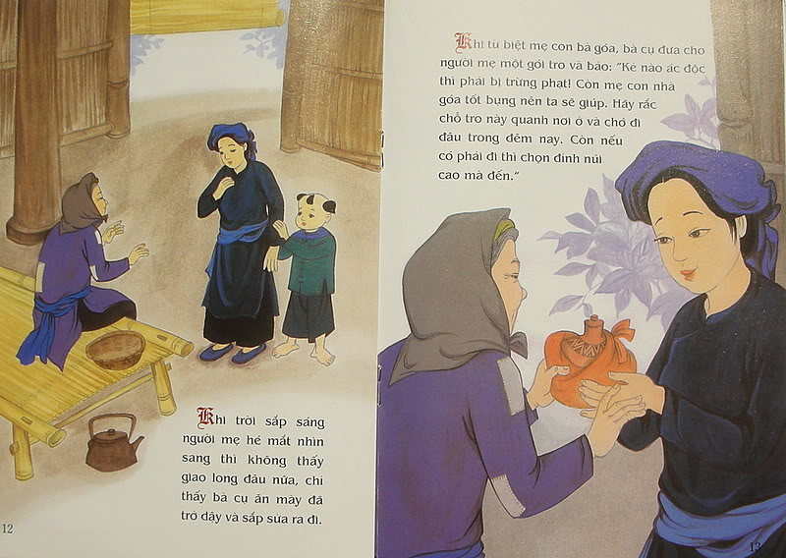

Slide 23
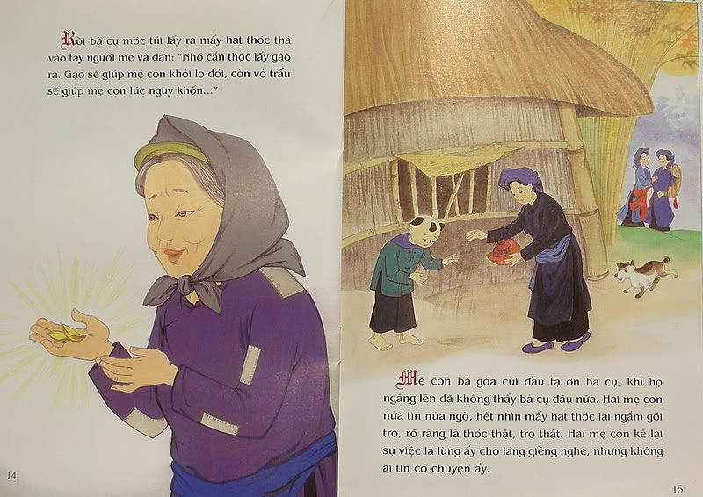

Slide 24
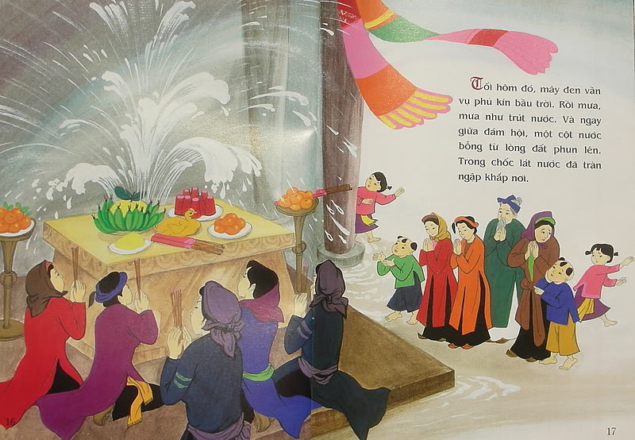

Slide 25
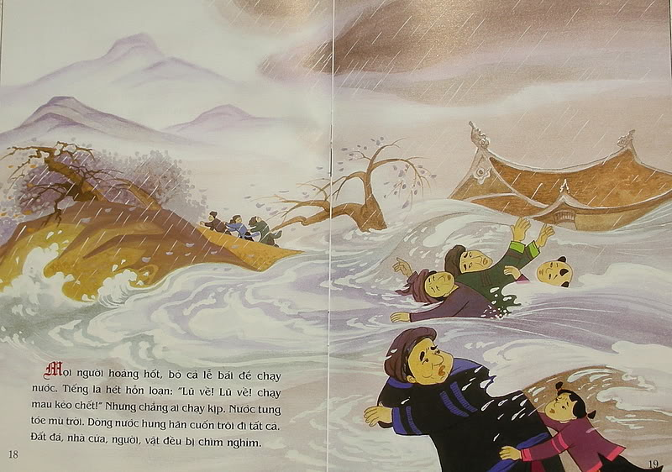

Slide 26
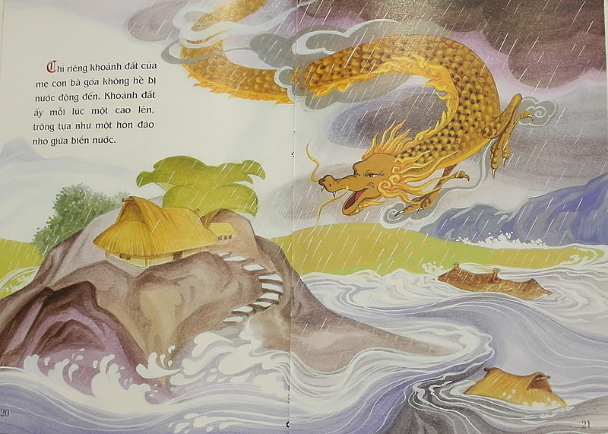

Slide 27
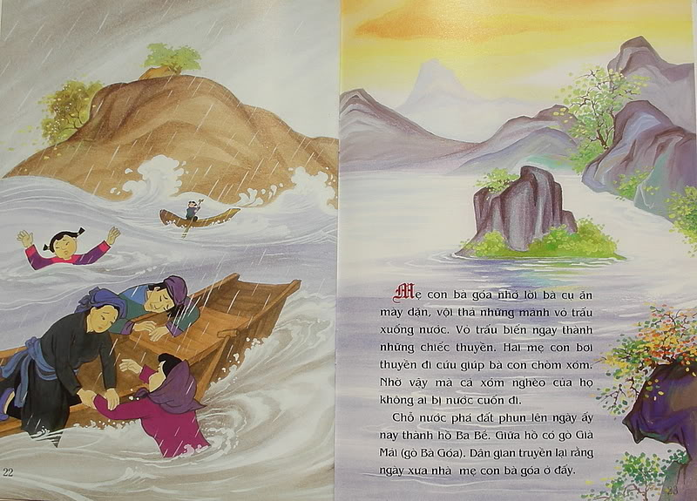

Slide 28
Giải thích từ khó
Cầu phúc: xin được điều tốt cho mình.
Giao long: loài rắn to còn gọi là thuồng luồng.
Bà góa: người phụ nữ có chồng bị chết.
Làm việc thiện: làm điều tốt cho người khác.
Bâng quơ: không tin tưởng, không đâu vào đâu.

Slide 29
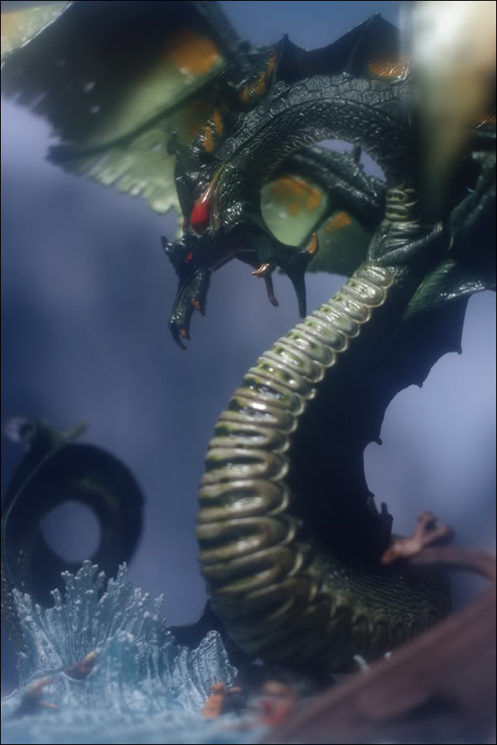
Giao long

Slide 30

SỰ TÍCH HỒ BA BỂ

Slide 31


Slide 32
Trao đổi nội dung câu chuyện

Slide 33
Bà cụ ăn xin xuất hiện như thế nào?
Mọi người đối xử với bà cụ như thế nào?

Slide 34
Ai đã cho bà cụ ăn và nghỉ?
Chuyện gì đã xảy ra trong đêm?
Khi chia tay bà cụ dặn mẹ con bà góa điều gì?

Slide 35
Trong đêm lễ hội, chuyện gì đã xảy ra?
Mẹ con bà góa đã làm gì?

Slide 36
Hồ Ba Bể đã được hình thành như thế nào?

Slide 37
Quan sát tranh và kể lại từng đoạn câu chuyện ?

Slide 39
Thi kể chuyện hay
Kể lại toàn bộ nội dung câu chuyện

Slide 41
Qua câu chuyện trên em hiểu được điều gì?
Ý nghĩa: Câu chuyện cho ta biết sự hình thành của hồ Ba Bể, ngòai ra còn ca ngợi những con người giàu lòng nhân ái, biết giúp đỡ người khác sẽ gặp nhiều điều tốt lành.

Slide 42

DẶN DÒ
Kể lại câu chuyện cho người thân trong gia đình nghe
Xem trước bài : Kể chuyện đã nghe, đã đọc ( trang 18)

Slide 43
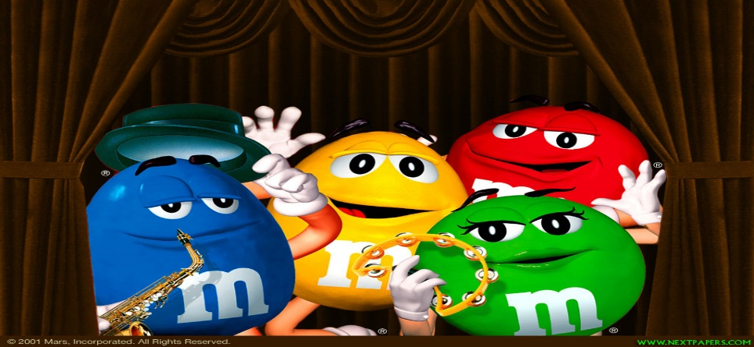
Chúc các em chăm ngoan, học giỏi!!

